Slide 1
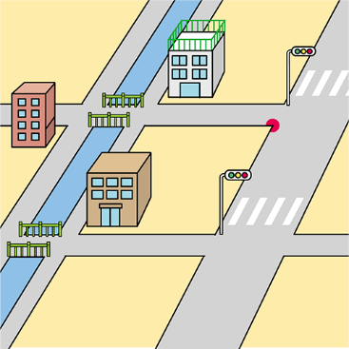

Slide 2
初級1第6課1【町(まち)にあるもの របស់ដែលមាននៅក្នុងទីក្រុង】
a. 信号(しんごう) ភ្លើងសញ្ញាចរាចរណ៍

Slide 4
初級1第6課1【町(まち)にあるもの របស់ដែលមាននៅក្នុងទីក្រុង】
b. 横断歩道(おうだんほどう) គំនូសសម្រាប់អ្នកថ្មើរជើងឆ្លងកាត់

Slide 6
初級1第6課1【町(まち)にあるもの របស់ដែលមាននៅក្នុងទីក្រុង】
c. 角(かど) កាច់ជ្រុង

Slide 8
初級1第6課1【町(まち)にあるもの របស់ដែលមាននៅក្នុងទីក្រុង】
d. 交差点(こうさてん) ផ្លូវបែកជាបួន

Slide 10
初級1第6課1【町(まち)にあるもの របស់ដែលមាននៅក្នុងទីក្រុង】
e. 道(みち) ផ្លូវ

Slide 12
初級1第6課1【町(まち)にあるもの របស់ដែលមាននៅក្នុងទីក្រុង】
f. 橋(はし) ស្ពាន

Slide 13
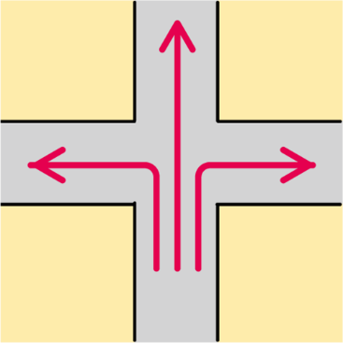

Slide 14
初級1第6課1【道案内(みちあんない) ការណែនាំផ្លូវ】
a. まっすぐ行く(いく) ទៅត្រង់

Slide 16
初級1第6課1【道案内(みちあんない) ការណែនាំផ្លូវ】
b. 左(ひだり)に曲がる(まがる) បត់ឆ្វេង

Slide 18
初級1第6課1【道案内(みちあんない) ការណែនាំផ្លូវ】
c. 右(みぎ)に曲がる(まがる) បត់ស្ដាំ

Slide 19
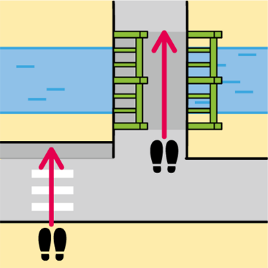

Slide 20
初級1第6課1【道案内(みちあんない) ការណែនាំផ្លូវ】
d. 道(みち)を渡る(わたる) ឆ្លងផ្លូវ

Slide 22
初級1第6課1【道案内(みちあんない) ការណែនាំផ្លូវ】
e. 橋(はし)を渡る(わたる) ឆ្លងស្ពាន

Slide 23
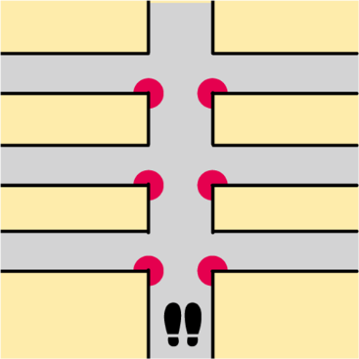

Slide 24
初級1第6課1【道案内(みちあんない) ការណែនាំផ្លូវ】
f. 1つ目(ひとつめ)の角(かど) កាច់ជ្រុងទី១

Slide 26
初級1第6課1【道案内(みちあんない) ការណែនាំផ្លូវ】
g. 2つ目(ふたつめ)の角(かど) កាច់ជ្រុងទី២

Slide 28
初級1第6課1【道案内(みちあんない) ការណែនាំផ្លូវ】
h. 3つ目(みっつめ)の角(かど) កាច់ជ្រុងទី៣

Slide 29
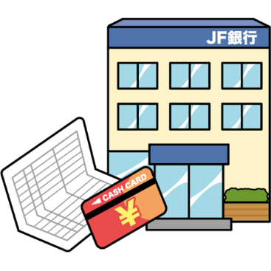

Slide 30
初級1第6課2【建物(たてもの)･場所(ばしょ) អគារ･ទីកន្លែង】
a. 銀行(ぎんこう) ធនាគារ

Slide 31
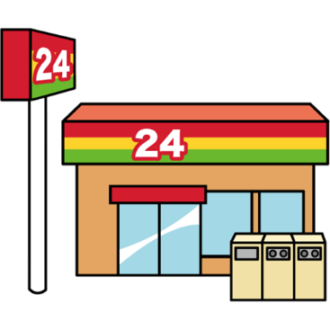

Slide 32
初級1第6課2【建物(たてもの)･場所(ばしょ) អគារ･ទីកន្លែង】
b. コンビニ ហាងលក់អីវ៉ាន់

Slide 33
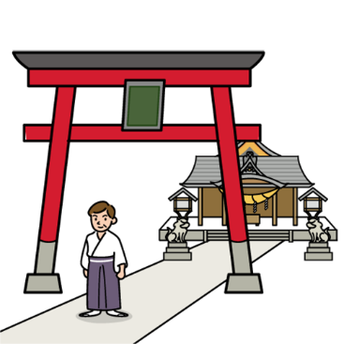

Slide 34
初級1第6課2【建物(たてもの)･場所(ばしょ) អគារ･ទីកន្លែង】
c. 神社(じんじゃ) វិហារសាសនាស៊ីនតូ

Slide 35
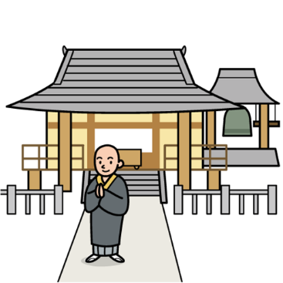

Slide 36
初級1第6課2【建物(たてもの)･場所(ばしょ) អគារ･ទីកន្លែង】
d. お寺(おてら) វត្ត

Slide 37
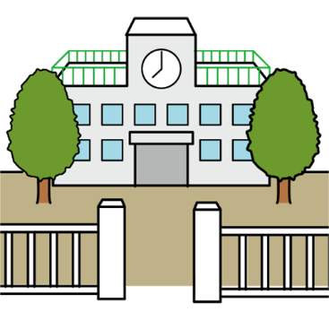

Slide 38
初級1第6課2【建物(たてもの)･場所(ばしょ) អគារ･ទីកន្លែង】
e. 学校(がっこう) សាលារៀន

Slide 39
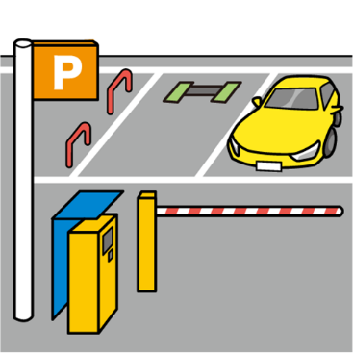

Slide 40
初級1第6課2【建物(たてもの)･場所(ばしょ) អគារ･ទីកន្លែង】
f. 駐車場(ちゅうしゃじょう) កន្លែងចតឡាន

Slide 41
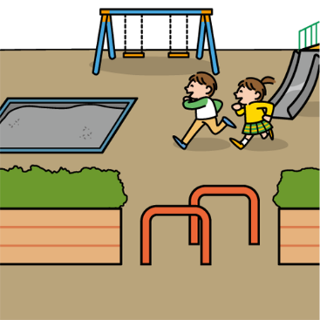

Slide 42
初級1第6課2【建物(たてもの)･場所(ばしょ) អគារ･ទីកន្លែង】
g. 公園(こうえん) សួនច្បារ

Slide 43
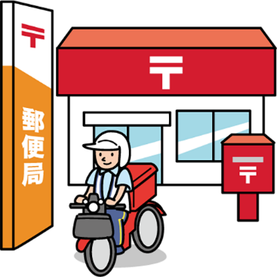

Slide 44
初級1第6課2【建物(たてもの)･場所(ばしょ) អគារ･ទីកន្លែង】
h. 郵便局(ゆうびんきょく) ប្រៃសនីយ៍

Slide 45


Slide 46
初級1第6課2【建物(たてもの)･場所(ばしょ) អគារ･ទីកន្លែង】
i. 交番(こうばん) ប៉ុស្តិ៍ប៉ូលីស

Slide 47


Slide 48
初級1第6課2【建物(たてもの)･場所(ばしょ) អគារ･ទីកន្លែង】
j. 病院(びょういん) មន្ទីរពេទ្យ

Slide 49
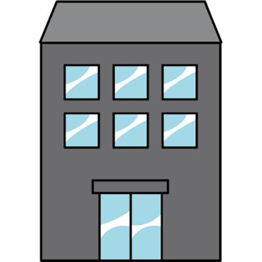

Slide 50
初級1第6課2【建物(たてもの)･場所(ばしょ) អគារ･ទីកន្លែង】
k. 黒い(くろい)ビル អាគារពណ៌ខ្មៅ

Slide 51
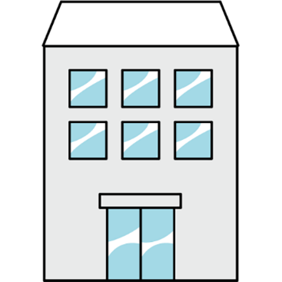

Slide 52
初級1第6課2【建物(たてもの)･場所(ばしょ) អគារ･ទីកន្លែង】
l. 白い(しろい)ビル អាគារពណ៌ស

Slide 53
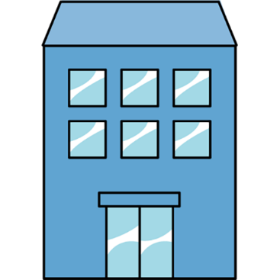

Slide 54
初級1第6課2【建物(たてもの)･場所(ばしょ) អគារ･ទីកន្លែង】
m. 青い(あおい)ビル អាគារពណ៌ខៀវ

Slide 55


